Slide 1
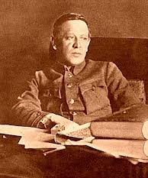
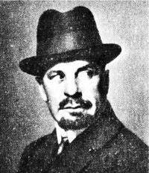
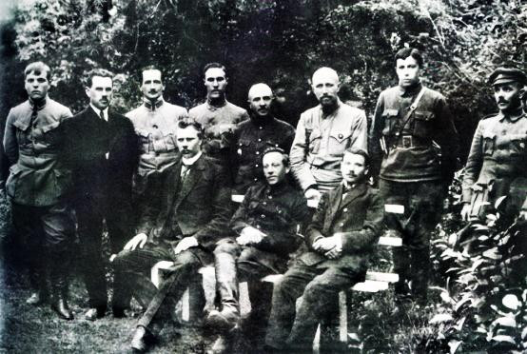
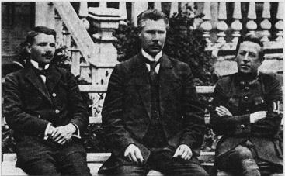
Українська Народна Республіка періоду Директорії (листопад 1918-серпень 1920рр.)
Серпень 1918р. – створення з ініціативи українських соціал-демократів блоку політичних сил – Українського національного союзу під головуванням В. Винниченка
14 листопада 1918р. опозиційні гетьманату сили утворили орган для керівництва повстанням проти гетьманату – Директорію у складі
В. Винниченка,
С. Петлюри,
Ф. Швеця,
П. Андрієвського,
А. Макаренка.

Slide 2
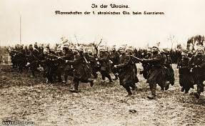
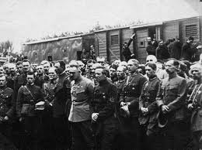
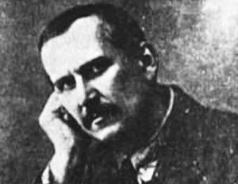
18 листопада 1918р. війська Директорії розгромили гетьманські частини під с. Мотовилівкою.
14 грудня 1918р. військові сили Директорії зайняли Київ, і П. Скоропадський передав їй владу
С. Петлюра серед вояків
Держава знову отримала назву УНР, Директорія проголосила продовження політики УЦР
26 грудня Директорія призначила уряд, який очолив соціал-демократ В. Чехівський.
До складу уряду ввійшли всі політичні сили, що утворили УНС.
В. Чехівський

Slide 3
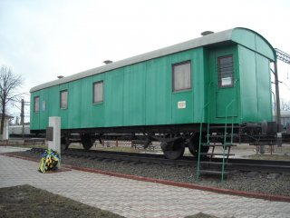
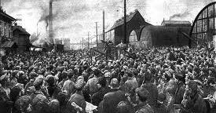
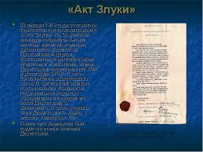
Внутрішня політика Директорії
26 грудня 1918р. Директорія видала Декларацію, побудовану на трудовому принципу:
влада на місцях повинна належати трудовим радам;
законодавчим органом мав стати Трудовий конгрес.
Музей на колесах у Фастові, де підписано попередню домовленість про Злуку
Напередодні Трудового конгресу Директорія видала Універсал про затвердження злуки
Наддніпрянської Української Народної Республіки та
Західноукраїнської Народної Республіки в єдину соборну Українську Народну Республіку

Slide 4
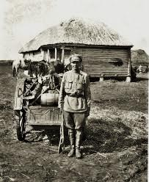
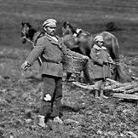
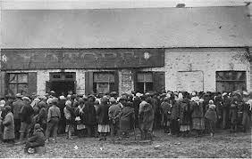
Аграрна політика Директорії:
Директорія декларувала
вилучення землі у поміщиків без викупу,
ліквідацію нетрудових господарств на селі,
недоторканість землі промислових підприємств та іноземних землевласників.
Промислова політика Директорії:
Директорія планувала взяти під контроль головні галузі української промисловості та направити господарство в інтересах працюючих верств населення

Slide 5
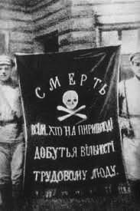
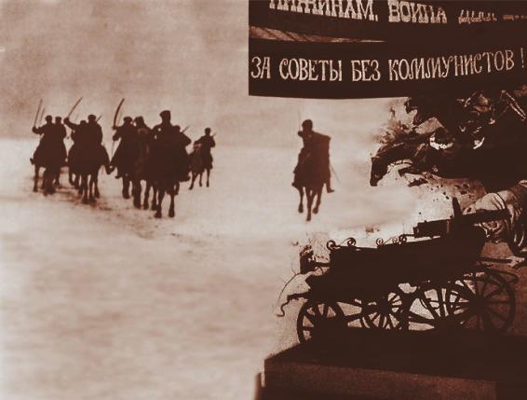
Непослідовність політики Директорії:
на місцях влада зосереджувалась в руках виборних отаманів напівпартизанських загонів;
соціальна політика залишалась декларативною, бо Директорія діяла нерішуче,
строки проведення аграрної реформи не визначені,
отамани на місцях придушували робітничі страйки, розганяли профспілки;
відбувались жорстокі єврейські погроми.
Отаман Зелений
(Терпило)
Отаман Григор’єв
В країні панувала атмосфера анархії і сваволі, Директорія втрачала політичний вплив

Slide 6
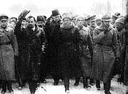
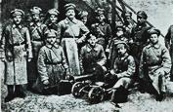
23 січня 1919р. почав роботу Трудовий конгрес України:
затвердив акт про утворення єдиної соборної України;
ввів до складу Директорії президента ЗУНР
Є. Петрушевича
обговорив питання про владу в Україні, визнав Трудовий конгрес вищим законодавчим органом, виконавчу владу передав Раді народних міністрів, на місцях владу мали здійснювати урядові уповноважені під контролем місцевих трудових рад;
передав верховну владу і оборону держави в руки Директорії;
функції голови держави доручив виконувати
В. Винниченку;
затвердив ноту протесту проти російського більшовицького наступу на Україну.
Таким чином, Директорія дістала право на необмежену державну діяльність, тобто на диктатуру.

Slide 7
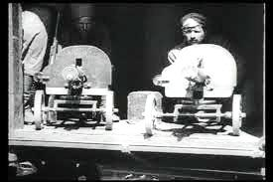
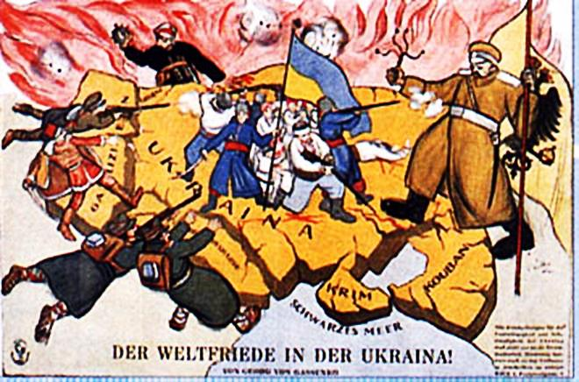
Зовнішня політика Директорії
НАПРЯМИ ЗОВНІШНЬОПОЛІТИЧНОЇ ОРІЄНТАЦІЇ
В. ВИННИЧЕНКО ТА В. ЧЕХІВСЬКИЙ ПРАГНУЛИ СОЮЗУ З МОСКВОЮ
С. ПЕТЛЮРА ПРАГНУВ СОЮЗУ З АНТАНТОЮ
Перебіг подій
З 5 листопада 1918р. - ЗУНР зазнала агресії з боку Польщі
З 23 листопада1918р. - на півдні України висадились війська Антанти
З грудня 1918р. по червень1919р. – друга війна радянської Росії проти
УНР
З весни 1919р. - на Україну вдерлась Добровольча армія Денікіна
УНР перетворилась на арену запеклої боротьби зовнішньополітичних сил

Slide 8
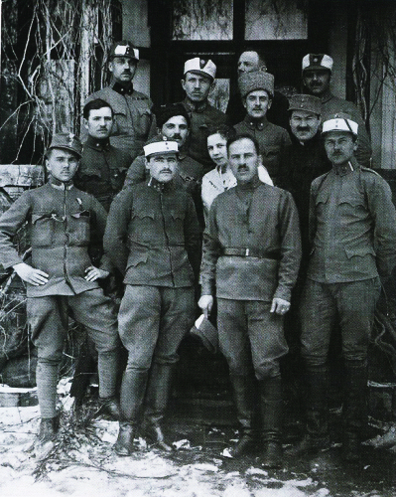
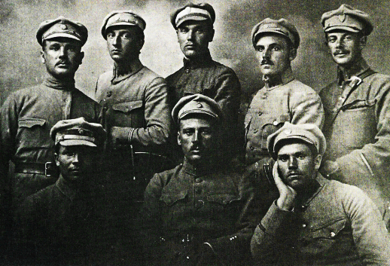
Польсько-українська війна
Причини
Поляки вважали Східну Галичину своєю невід’ємною частиною
Територіальні претензії Польщі до ЗУНР
Головні події війни
Початок війни – 5 листопада 1918р. польська армія захопила 10 повітів ЗУНР з 59.
Грудень 1918р. –формування Української Галицької армії під командуванням М. Омеляновича-Павленко
Квітень 1919р. - Франція надала допомогу Польщі, надіславши їй корпус генерала Ю. Галлера
Травень 1919р. - війська УГА притиснуті польською армією до р. Збруч
Червень 1919р. – наступальна операція УГА – Чортківська офензива, що призвела до звільнення половини території ЗУНР від поляків
25 червня Паризька мирна конференція визнає права Польщі на окупацію Східної Галичини
28 червня – контрнаступ поляків привів до окупації Східної Галичини, війська УГА перейшли р. Збруч.
Бійці УГА
ЗУНР припинила існування

Slide 9
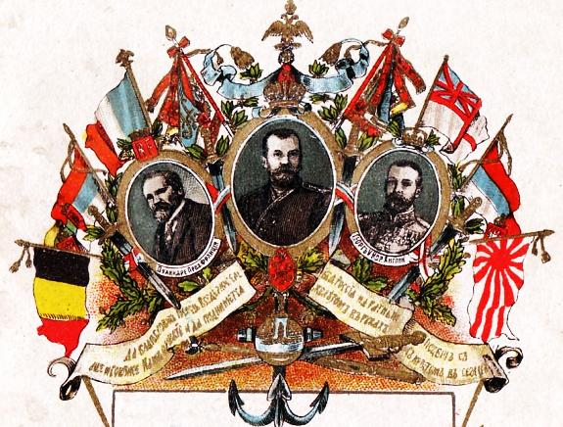
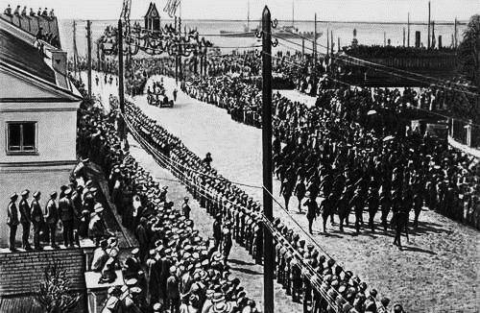
Окупація військами Антанти Півдня України
Причини
Запобігання захопленню України більшовицькими військами
Недопущення розповсюдження комуністичної ідеології
Повернення втрачених коштів, вкладених в економіку України
Перебіг подій:
23 листопада 1918р. – початок висадки французьких військ у Севастополі;
Грудень 1918р.- висадка військ в Одесі
Січень-лютий1919р.- 60 тисяч французьких, англійських, румунських, грецьких та польських військ зайняли Чорноморське узбережжя
Лютий 1919р.-переговори Директорії з французьким командуванням.
Вимоги Антанти
ВИЛУЧЕННЯ ЗІ СКЛАДУ ДИРЕКТОРІЇ ПРЕДСТАВНИКІВ СОЦІАЛІСТИЧНИХ ПАРТІЙ
ВІДМОВА ВІД «БІЛЬШОВИЦЬКОЇ» СОЦІАЛЬНО-ЕКОНОМІЧНОЇ ПОЛІТИКИ
РЕОРГАНІЗАЦІЯ АРМІЇ УНР ТА ПІДПОРЯДКУВАННЯ ЇЇ СОЮЗНОМУ КОМАНДУВАННЮ

Slide 10
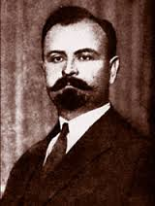
Наслідки переговорів:
Британські військові кораблі
Англійські танки на півдні України
С. Петлюра припинив членство в УСДРП
Антанта не ратифікувала договір з Директорією, а у березні 1919р. залишила Одесу
В. Чеховський подав у відставку і уряд очолив С.Остапенко
В. Винниченко вийшов з Директорії та передав повноваження
С. Петлюрі
9 квітня Директорія створила новий соціалістичний уряд на чолі з
Б. Мартосом
С. ОСТАПЕНКО
Б. Мартос

Slide 11
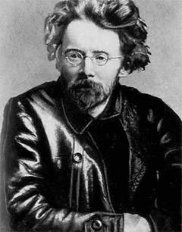
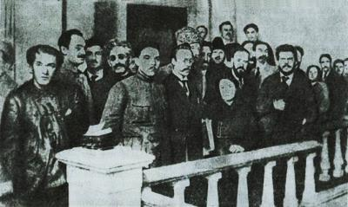
Друга війна радянської Росії проти УНР
ПРИЧИНИ
АНУЛЮВАННЯ БРЕСТСЬКОГО МИРНОГО ДОГОВОРУ
НЕБАЖАННЯ РАДЯНСЬКОЇ РОСІЇ ВТРАТИТИ СТРАТЕГІЧНО ТА ЕКОНОМІЧНО ВАЖЛИВУ ДЛЯ НЕЇ ТЕРИТОРІЮ
ПОЛІТИКА БІЛЬШОВИЦЬКОГО УРЯДУ, НАПРАВЛЕНА НА ЕКСПОРТ РЕВОЛЮЦІЇ
Г. П’ятаков
28 листопада 1918р. в Москві сформовано
Тимчасовий робітничо-селянський уряд України
у складі:Г. П’ятаков, Ф. Сергєєв, К. Ворошилов,
В. Затонський, Е. Квіринг, Ю. Коцюбинський та ін.
Склад ТРСУУ

Slide 12
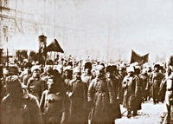
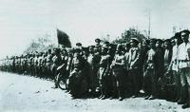
3 січня 1919р. ТРСУУ прибув до Харкова, а 4 січня було утворено Український фронт на чолі з В. Антоновим-Овсієнком
З Харкова радянські війська почали наступ
НА
Полтаву
Донбас
Катеринослав
Вступ Червоної армії до Харкова
Головні події наступу:
12 січня 1919р. радянські війська зайняли Чернігів;
16 січня Директорія оголошує війну радянській Росії;
до кінця січня повністю розгромлено лівобережне угрупування Директорії;
5 лютого більшовицькі війська вступили до Києва (Богунський полк під ком. М. Щорса та Таращанський під ком. В. Боженка)
Богунський полк

Slide 13
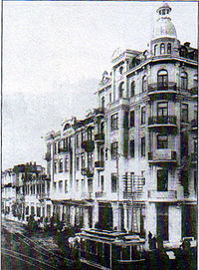
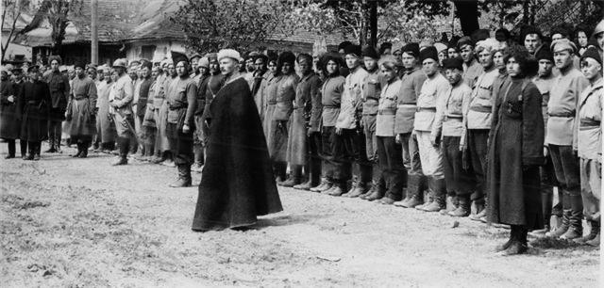
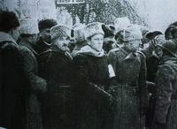
ПРИЧИНИ ПОРАЗКИ ДИРЕКТОРІЇ:
НЕСПРОМОЖНІСТЬ ДИРЕКТОРІЇ СТВОРИТИ ЖИТТЄЗДАТНИЙ ПОЛІТИЧНИЙ РЕЖИМ: ДЕРЖАВНИЙ АПАРАТ, АРМІЮ, ОРГАНИ ОХОРОНИ ГРОМАДСЬКОГО ПОРЯДКУ
ВТРАТА ДИРЕКТОРІЄЮ ПІДТРИМКИ БІЛЬШОЇ ЧАСТИНИ НАСЕЛЕННЯ ЧЕРЕЗ НЕПОСЛІДОВНУ ВНУТРІШНЮ І ЗОВНІШНЮ ПОЛІТИКУ
НЕСПРИЯТЛИВІ ЗОВНІШНІ ОБСТАВИНИ
ВІДСУТНІСТЬ ЄДНОСТІ МІЖ ЧЛЕНАМИ ДИРЕКТОРІЇ
НЕДОСТАТНЄ УСВІДОМЛЕННЯ УКРАЇНСЬКИМ НАСЕЛЕННЯМ ЗАГАЛЬНОНАЦІОНАЛЬНИХ ІНТЕРЕСІВ
Готель у Вінниці, де знаходилась Директорія
Війська Директорії

Slide 14
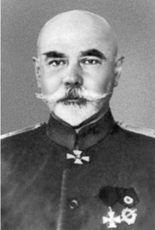
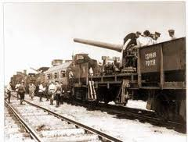
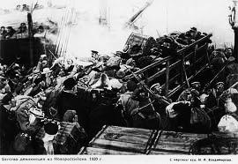
Наступ білогвардійців в Україні
ПРИЧИНИ НАСТУПУ
А. ДЕНІКІН ГОТУВАВ КОМБІНОВАНИЙ ПОХІД НА БІЛЬШОВИЦЬКУ МОСКВУ
ДОБРОВОЛЬЧА АРМІЯ ПОТРЕБУВАЛА ПРОМИСЛОВОЇ БАЗИ, ЯКОЮ БУВ ДОНБАС
А. ДЕНІКІН НАМАГАВСЯ ВІДРОДИТИ «ЄДИНУ ТА НЕДІЛИМУ РОСІЮ», ЧАСТИНОЮ ЯКОЇ БУЛА УКРАЇНА
А. І. ДЕНІКІН
Перебіг подій:
Травень 1919р. – денікінці захопили Луганськ, а потім весь Донбас;
Червень – захоплено Харків, Катеринослав;
Липень – встановлено контроль над Кримом

Slide 15
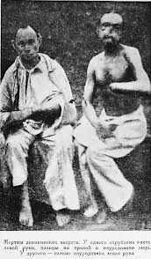
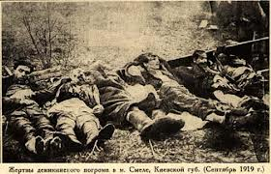
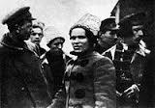
Окупаційний денікінський режим – терористична диктатура
Землі України поділено на 3 області – Харківську, Київську, Новоросійську;
області очолили генерал-губернатори з необмеженими повноваженнями;
відновлювалось поміщицьке землеволодіння;
впровадження 8-годинного робочого дня відкладалось на невизначений час;
відновлено царське законодавство в галузі освіти.
Жертви денікінців
Україна піднялась на боротьбу з денікінцями. Найбільш успішно діяв проти них Н. Махно.
5 серпня 1919р. він проголосив утворення Революційної повстанської армії, яка налічувала понад 100 тис. бійців.

Slide 16
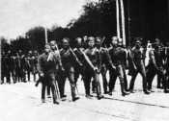
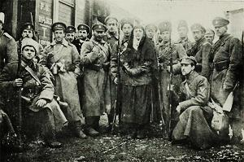
Контрнаступ об’єднаних українських армій
В липні 1919р. УГА та армія УНР об’єднались під керівництвом головного отамана С. Петлюри
Військові плани сторін: керівництво УГА наполягало на поході на Одесу, а керівництво УНР на поході на Київ.
Досягнуто компроміс: наступати одночасно на обох напрямках, при цьому галичани наступали на Київ, а петлюрівці – на Одесу.
«Київська катастрофа» :
30серпня 1919р. більшовики залишили Київ, до столиці увійшли загони УГА.
31серпня в Київ вступили денікінці.
УГА об’єдналась з Добровольчою армією
Невдало завершився похід на Одесу: війська Петлюри знесилились у боротьбі з більшовиками і денікінцями.

Slide 17
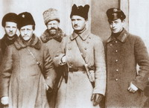
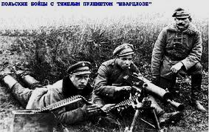
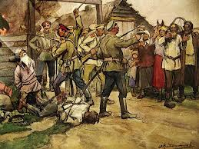
Стан військ С. Петлюри на кінець 1919р.
« Трикутник смерті» для петлюрівських військ
С.Петлюра
В. Антонов-Овсієнко
та М. Боженко
Армія УНР
Поділля
Волинь. Західне Поділля
Право
бережна Україна
Польські війська
Червона армія
Добровольча армія
Південна Україна

Slide 18
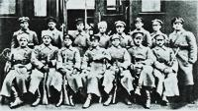
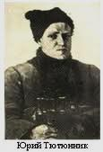
Керівництво військ УНР розділило їх на 2 частини:
одна відійшла на територію Польщі, а інша повинна здійснювати партизанські рейди по тилах білогвардійців та більшовиків
Охорона уряду УНР
Грудень 1919р. – Перший зимовий похід армії УНР під керівництвом
М. Омеляновича-Павленко
Листопад 1921р.-Другий зимовий похід під керівництвом
Ю. Тютюнника
Походи не мали практичного результату

Slide 19
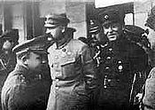
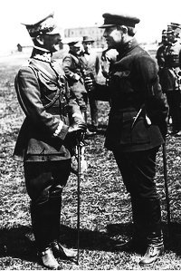
С. Петлюра та керівник Польської держави Ю. Пілсудський об’єднали свої зусилля в боротьбі з більшовиками.
Загальна конвенція
Торгівельно-економічна конвенція
Військова конвенція
Варшавська угода
Квітень 1920р.
С.Петлюра та Ю. Пілсудський
21 квітня 1920р.-загальна і торговельно-економічна конвенції:
польський уряд визнавав незалежність УНР;
визначались польсько-українські кордони; під польську владу перейшли Галичина, Західна Волинь, Лемківщина, Холмщина, Підляшшя, Посяння та частина Полісся.
24 квітня 1920р. - військова конвенція:
передбачались спільні польсько-українські військові дії проти більшовицьких військ на території України.
Польський генерал та С.Петлюра після підписання Варшавської угоди

Slide 20
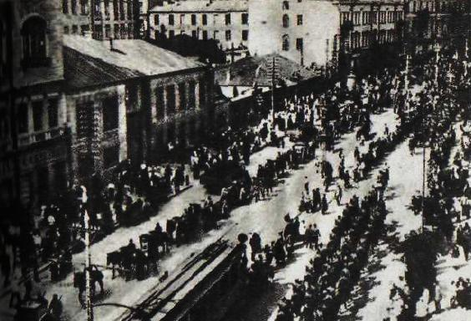
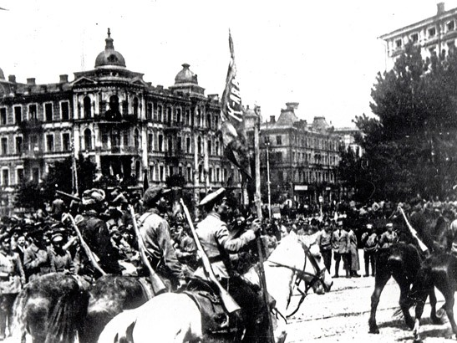
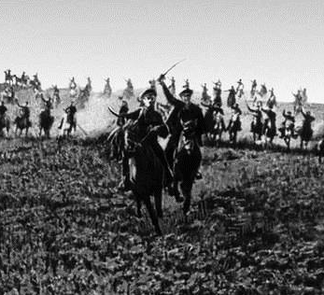
Польсько-радянська війна на території України
25 квітня – польський наступ на Україну.
6 травня поляки захопили Київ. Продовжити наступ за Дніпро вони не змогли.
Квітень-серпень 1920р.
26 травня – контрнаступ радянських військ.
12 червня - відвоювання Києва.
Продовження наступу на захід.

Slide 21
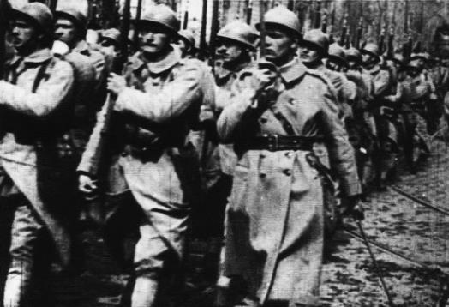
13 серпня радянські війська підійшли до Варшави
14 серпня поляки почали контрнаступ і відкинули ворога за р. Буг
Перемогу поляків над Червоною Армією було названо «чудом над Віслою»
Результати війни: у березні 1921р. підписано Ризький мир
Польща визнавала радянську Україну
До Польщі відійшли Західна Волинь,Східна Галичина, Холмщина, Підляшшя, Західне Полісся
Польща зобов’язувалась дотримуватись національних прав українців, які проживали на її території
Армія УНР перестала існувати. Рештки її інтерновані на польські території.
Після Зимових походів збройна боротьба військ УНР за незалежність України завершилась

Slide 22
Причини поразки національно-визвольних змагань українців
Жорстока боротьба між силами різної політичної орієнтації (Центральна Рада, гетьман
П. Скоропадський, Директорія, націонал-комуністи
Розкол українського суспільства у питаннях про політичний устрій Української держави, про її соціально-економічний лад
Частина селянства та інтелігенції України відмовилась від підтримки будь-якої форми національної державності, центральної влади взагалі, замикаючись на місцевих інтересах
Несприятлива міжнародна ситуація для українського державотворчого процесу та відсутність твердо усталених поглядів на тактику і стратегію виживання в несприятливій міжнародній ситуації

